Slide 1
РАЦИОНАЛЬНОЕ ПРИМЕНЕНИЕ ЛЕКАРСТВЕННЫХ СРЕДСТВ ПРИ БРОНХООБСТРУКТИВНОМ СИНДРОМЕ
ТАШКЕНТСКАЯ МЕДИЦИНСКАЯ АКАДЕМИЯ
КАФЕДРА КЛИНИЧЕСКОЙ ФАРМАКОЛОГИИ
Ассистент Абдусаматова Д.З.

Slide 2
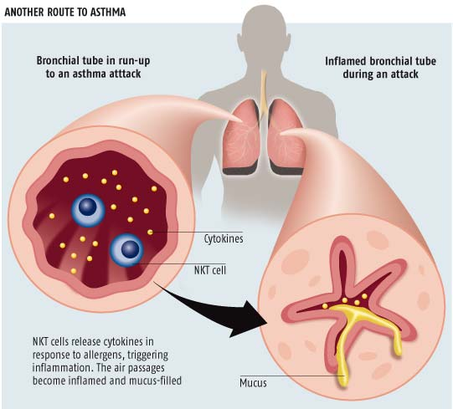
ТАШКЕНТСКАЯ МЕДИЦИНСКАЯ АКАДЕМИЯ
КАФЕДРА КЛИНИЧЕСКОЙ ФАРМАКОЛОГИИ
Синдром бронхиальной обструкции - нарушение воздухопроводящей функции дыхательных путей, сопровождающееся периодическими приступами экспираторной одышки (затруднение выдоха)
Бронхиал астма
ХОБЛ

Slide 3
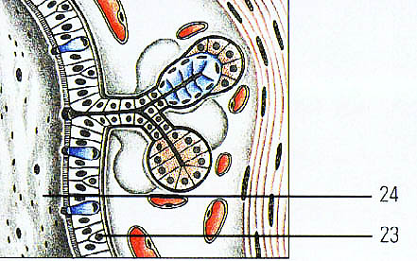
Патогенетические механизмы синдрома бронхиальной обструкции
ТАШКЕНТСКАЯ МЕДИЦИНСКАЯ АКАДЕМИЯ
КАФЕДРА КЛИНИЧЕСКОЙ ФАРМАКОЛОГИИ
спазм гладкой мускулатуры бронхов
бронходилятаторы
воспалительный (аллергический) отек слизистой бронхов
препараты, устраняющие отек слизистой бронхов
повышение секреции бронхиальных желез
изменения качества бронхиального секрета
препараты, уменьшающие обтурацию дыхательных путей секретом

Slide 4
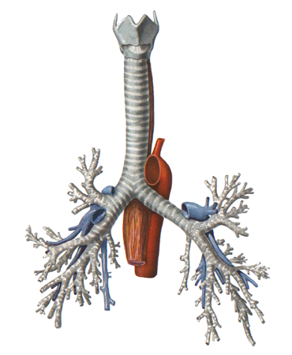
Лекарственные средства, влияющие на бронхиальную проходимость
ТАШКЕНТСКАЯ МЕДИЦИНСКАЯ АКАДЕМИЯ
КАФЕДРА КЛИНИЧЕСКОЙ ФАРМАКОЛОГИИ
БРОНХОРАСШИРЯЮЩИЕ СРЕДСТВА
1. Адренэргические агонисты
а) α- и β-адреномиметики:
Адреналина гидрохлорид*
Эфедрина гидрохлорид
б) β1- β2 –адреномиметики:
Изопреналин (изадрин)
Орципреналин (алупент)
в) β2 –адреномиметики:
короткого действия длительного действия
Сальбутамол* Сальметерол*
Фенотерол Формотерол
Тербуталин Кленбутерол
2. М-холиноблокаторы:
Ипратропия бромид (атровент)*
Тиотропий
3. Ингибиторы фосфодиэстеразы: Теофиллин
препараты для купирования препараты пролонгированного
астматических приступов действия
Аминофиллин (эуфиллин) Теотард
Теодур
Теодур-24
Эуфилонг*

Slide 5
Лекарственные средства, влияющие на бронхиальную проходимость
ТАШКЕНТСКАЯ МЕДИЦИНСКАЯ АКАДЕМИЯ
КАФЕДРА КЛИНИЧЕСКОЙ ФАРМАКОЛОГИИ
(продолжение)
БРОНХОРАСШИРЯЮЩИЕ СРЕДСТВА
4. Комбинированные препараты:
Беродуал (фенотерол+ипратропия бромид)*
Комбивент (сальбутамол+ипратропия бромид)
Интал плюс (сальбутамол+кромоглициевая к-та)
Дитек (фенотерол+кромоглициевая кислота)*
Серетидмультидиск (сальметерол+флютиказон)

Slide 6
Лекарственные средства, влияющие на бронхиальную проходимость
ТАШКЕНТСКАЯ МЕДИЦИНСКАЯ АКАДЕМИЯ
КАФЕДРА КЛИНИЧЕСКОЙ ФАРМАКОЛОГИИ
ПРОТИВОВОСПАЛИТЕЛЬНЫЕ АНТИАСТМАТИЧЕСКИЕ ПРЕПАРАТЫ
1. Глюкокортикоиды:
Беклометазона дипропионат*
Будесонид
Флутиказон
2. Стабилизаторы мембраны тучных клеток:
Кромоглициевая кислота (кромолин натрия, интал)
Недокромил (тайлед)
Кетотифен (задитен)
3.Антагонисты лейкотриенов:
а)Ингибиторы синтеза лейкотриенов
Зилеутон
б)Блокаторы лейкотриеновых рецепторов
Зафирлукаст (аколат), монтелукаст

Slide 7
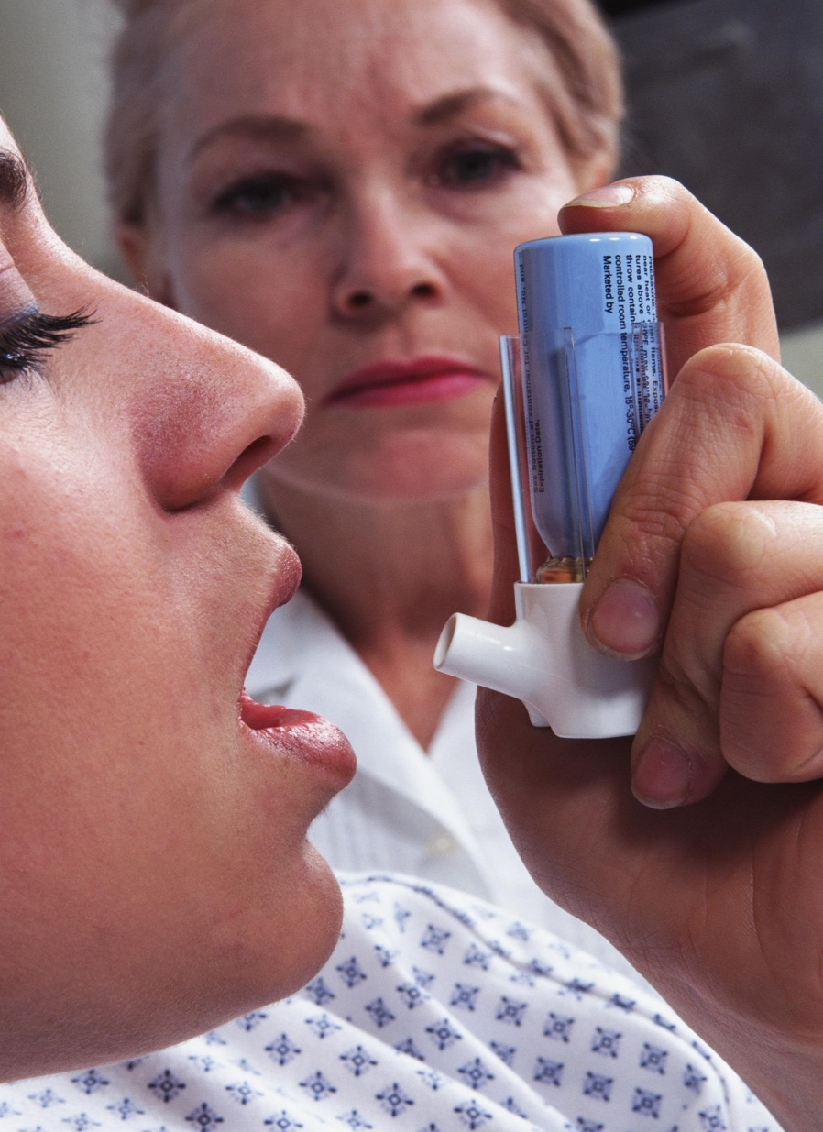
МЕХАНИЗМ ДЕЙСТВИЯ АДРЕНОМИМЕТИКОВ
ТАШКЕНТСКАЯ МЕДИЦИНСКАЯ АКАДЕМИЯ
КАФЕДРА КЛИНИЧЕСКОЙ ФАРМАКОЛОГИИ
Стимуляция
β-адренорецепторов бронхов → активация аденилатциклазы → увеличение образования цАМФ → снижение образования Са
в клетках гладких мышц бронхов → расслабление гладких мышц бронхов.

Slide 8
ФАРМАКОДИНАМИЧЕСКИЕ ЭФФЕКТЫ АДРЕНОМИМЕТИКОВ
ТАШКЕНТСКАЯ МЕДИЦИНСКАЯ АКАДЕМИЯ
КАФЕДРА КЛИНИЧЕСКОЙ ФАРМАКОЛОГИИ
ЛЕГКИЕ
Бронхолитический эффект:
- расширение бронхов,
- ингибирование высвобождения веществ, вызывающих бронхоспазм
(гистамина, медленно реагирующей субстанции анафилаксии),
- снижение бронхоспастических эффектов (ацетилхолина, гистамина,
серотонина),
- повышение мукоцилиарного транспорта.
Формотерол >сальметерол >изопреналин >сальбутамол
Блокируют транспорт белков через эндотелиальные клетки → ↓ вероятность развития отека легких.
Салметерол > формотерол > сальбутамол и β2–адреностимуляторы
короткого действия
ССС
Положительное ино- и хронотропное действие
-↑потребность миокарда в кислороде
-улучшают предсердно-желудочковую проводимость
- ↑возбудимость миокарда
- расширяют коронарные артерии

Slide 9
ФАРМАКОКИНЕТИКА АДРЕНОМИМЕТИКОВ
ТАШКЕНТСКАЯ МЕДИЦИНСКАЯ АКАДЕМИЯ
КАФЕДРА КЛИНИЧЕСКОЙ ФАРМАКОЛОГИИ
Введение: перорально, в/в, ингаляционно
Метаболизм: в печени (при пероральном приеме и частично при ингаляционном, подвергаются пресистемному метаболизму)
Некоторые метаболиты обладают фармакологической активностью:
- 3-метоксиизопреналин (метаболит изопреналина) – оказывает
β2–адреноблокирующее действие
- Сульфатированный эфир сальбутамола - β2–адреностимулирующее действие
Экскреция: с желчью и через почки
Проникают через плаценту-изопреналин, сальбутамол, тербуталин
Секретируются с грудным молоком –изопреналин, сальбутамол, тербуталин

Slide 10
ВРЕМЕННЫЕ ПОКАЗАТЕЛИ ДЕЙСТВИЯ ИНГАЛЯЦИОННЫХ β2-АДРЕНОМИМЕТИКОВ
ТАШКЕНТСКАЯ МЕДИЦИНСКАЯ АКАДЕМИЯ
КАФЕДРА КЛИНИЧЕСКОЙ ФАРМАКОЛОГИИ
ЛС | Доза, мг |  | Бронхолитический эффект
 |  |  | начало, мин | максимум, мин | длительность, ч
Короткого действия
Орципреналин |  | 0,75 | <4 | 30 | 2-3
Сальбутамол* |  | 0,1 | <4 | 30 | 4-6
Беротек |  | 0,2 | <4 | 45 | 5-6
Тербуталин** |  | 0,25 | <4 | 45 | 5-6
Длительного действия
Формотерол | 0,012 |  | >6 | 2 | 8-10
Салметерол | 0,05 |  | >30 | 2-4 | 12
*- вентодиски (сальбутамол в виде сухого порошка, ингалируемого при помощи дискхалера, в дозе 0,2 мг и 0,4 мг;
** - бриканил турбухалер в виде сухого порошка с содержанием в 1 дозе 5 мкг активного вещества

Slide 11
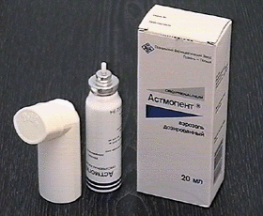
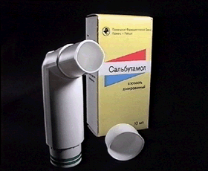
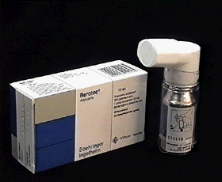
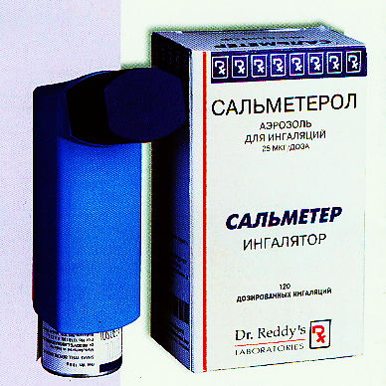
Бета-адреномиметики
ТАШКЕНТСКАЯ МЕДИЦИНСКАЯ АКАДЕМИЯ
КАФЕДРА КЛИНИЧЕСКОЙ ФАРМАКОЛОГИИ
Препараты:
Изопротеренол (изадрин)
Орципреналин (астмопент)
Сальбутамол (вентолин)
Фенотерол (беротек)
Сальметерол (серевент, сальметер)
Кленбутерол
Тербуталин (айронил)
Формотерол (оксис турбухайлер)

Slide 12
ПОКАЗАНИЯ К НАЗНАЧЕНИЮ АДРЕНОМИМЕТИКОВ
ТАШКЕНТСКАЯ МЕДИЦИНСКАЯ АКАДЕМИЯ
КАФЕДРА КЛИНИЧЕСКОЙ ФАРМАКОЛОГИИ
Купирование приступов бронхиальной астмы
(β-адреномиметики короткого действия)
Профилактика приступов бронхиальной астмы, особенно ночных (β-адреномиметики длительного действия)
Хронический обструктивный бронхит
Нарушение предсердно-желудочковой проводимости (изопреналин, орципреналин сублингвально или в/в)
Как кардиотоники(при противопоказании сердечных гликозидов)
Начавшийся самопроизвольный аборт

Slide 13
ПОБОЧНЫЕ ДЕЙСТВИЯ АДРЕНОМИМЕТИКОВ
ТАШКЕНТСКАЯ МЕДИЦИНСКАЯ АКАДЕМИЯ
КАФЕДРА КЛИНИЧЕСКОЙ ФАРМАКОЛОГИИ
При ингаляции терапевтических доз β2-адреномиметиков – практически отсутствуют
При приеме неселективных препаратов:
- тахикардия, тремор
Реже - аритмиию, учащение приступов стенокардии, гипокалиемия
Возможно - ↑ концентрации свободных жирных кислот
- ↑ секреции инсулина
Развитие толерантности (тахифилаксия) - при длительном приеме β2-адреномиметиков или их передозировке (временно отменить)
Синдром рикошета (резкий бронхоспазм) - резистентность , связанная с бета-блокадой продуктами метаболизма или уменьшением числа бета-рецепторов
Синдром «запирания легких» - стимуляция бета1-рецепторов сосудов подслизистого слоя и отёк слизистой при длительном стимулировании

Slide 14
ПРОТИВОПОКАЗАНИЯ К ПРИМЕНЕНИЮ АДРЕНОМИМЕТИКОВ
ТАШКЕНТСКАЯ МЕДИЦИНСКАЯ АКАДЕМИЯ
КАФЕДРА КЛИНИЧЕСКОЙ ФАРМАКОЛОГИИ
Абсолютные:
повышенная чувствительность к препарату
Относительные:
артериальная гипертензия
стенокардия
гипертиреоз
тахиаритмии

Slide 15
ВЗАИМОДЕЙСТВИЕ АДРЕНОМИМЕТИКОВ С ДРУГИМИ ЛЕКАРСТВЕННЫМИ ПРЕПАРАТАМИ
ТАШКЕНТСКАЯ МЕДИЦИНСКАЯ АКАДЕМИЯ
КАФЕДРА КЛИНИЧЕСКОЙ ФАРМАКОЛОГИИ
Усиливает действие - сочетание с М-холиноблокаторами и теофиллином
Глюкокортикоиды – повышают чувствительность рецепторов к β-адреномиметикам

Slide 16
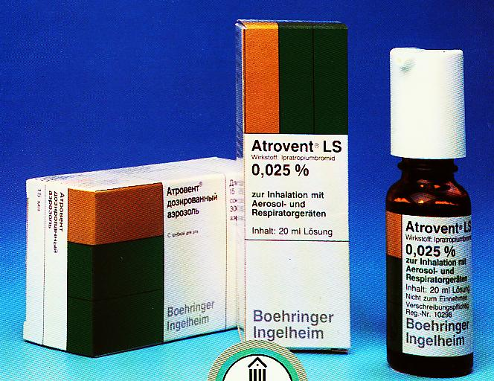
М-холинолитики
ТАШКЕНТСКАЯ МЕДИЦИНСКАЯ АКАДЕМИЯ
КАФЕДРА КЛИНИЧЕСКОЙ ФАРМАКОЛОГИИ
ТАШКЕНТСКАЯ МЕДИЦИНСКАЯ АКАДЕМИЯ
КАФЕДРА КЛИНИЧЕСКИЙ ФАРМАКОЛОГИИ
«Старые» холинолитики (атропин, платифиллин) - большое количество побочных действий
«Новые» холинолитики
Ипратропиум бромид (атровент)
Окситропия бромид
Тровентол
Совентол
- высокая холинолитическая активность
- избирательное действие на М-холинорецепторы бронхов
- быстрое развитие эффекта
- минимальная степень всасывания

Slide 17
МЕХАНИЗМ ДЕЙСТВИЯ И ФАРМАКОДИНАМИЧЕСКИЕ ЭФФЕКТЫ м-ХОЛИНОБЛОКАТОРОВ
ТАШКЕНТСКАЯ МЕДИЦИНСКАЯ АКАДЕМИЯ
КАФЕДРА КЛИНИЧЕСКОЙ ФАРМАКОЛОГИИ
Антагонисты мускариновых М3 рецепторов → ↓активность гуанилатциклазы → ↓ цГМФ →
↓ содержания Са в клетке
Бронходилятация
окситропия бромид > атровент > атропин
Снижение бронхиальной секреции
меньшение высвобождения медиаторов тучными клетками

Slide 18
ФАРМАКОКИНЕТИКА м-ХОЛИНОБЛОКАТОРОВ
ТАШКЕНТСКАЯ МЕДИЦИНСКАЯ АКАДЕМИЯ
КАФЕДРА КЛИНИЧЕСКОЙ ФАРМАКОЛОГИИ
Введение: ингаляционно, в/в, в/м
Начало эффекта: 20-40 мин
Максимальный эффект: 60 мин
Длительность эффекта: 5-6 ч (атровент), около 12ч (тиотропий)
Не проходят ГЭБ
Не секретируются с молоком
Из жкт всасываются плохо
Метаболизм: в печени
Экскреция: с желчью,почками

Slide 19
М-холинолитики
ТАШКЕНТСКАЯ МЕДИЦИНСКАЯ АКАДЕМИЯ
КАФЕДРА КЛИНИЧЕСКОЙ ФАРМАКОЛОГИИ
Показания и особенности применения
Показаны при:
наличии у больных признаков ваготонии (брадикардия, красный дермографизм и др)
астме физического усилия
бронхоспазме при вдыхании холодного воздуха
ХОБЛ
Рационально:
назначать на ночь
сочетать с бета-адреноблокаторами
К М-холинолитикам медленно развивается привыкание

Slide 20
М-ХОЛИНОБЛОКАТОРЫ
ТАШКЕНТСКАЯ МЕДИЦИНСКАЯ АКАДЕМИЯ
КАФЕДРА КЛИНИЧЕСКОЙ ФАРМАКОЛОГИИ
Противопоказания к назначению
Глаукома
Аденома предстательной железы (осторожно)
Побочные эффекты
Сухость во рту
Диплопия (редко)
Снижение секреции бронхиальных желез -
усиление бронхообструктивного синдрома

Slide 21
ИНГИБИТОРЫ ФОСФОДИЭСТЕРАЗЫ (МЕТИЛКСАНТИНЫ)
ТАШКЕНТСКАЯ МЕДИЦИНСКАЯ АКАДЕМИЯ
КАФЕДРА КЛИНИЧЕСКОЙ ФАРМАКОЛОГИИ
Механизм действия
Ингибируют фосфодиэстеразу
- бронхов → бронходилатация
- тучных клеток → угнетают высвобождение медиаторов воспаления
- тромбоцитов → снижают агрегацию тромбоцитов
Блокируют аденозиновые А1 рецепторы
- бронходилятация
- снижение высвобождения гистамина из клеток легких
Усиливают синтез и высвобождение катехоламинов в коре надпочечников
Улучшают сократительную способность истощенной диафрагмальной мышцы

Slide 22
ЭФФЕКТЫ МЕТИЛКСАНТИНОВ
ТАШКЕНТСКАЯ МЕДИЦИНСКАЯ АКАДЕМИЯ
КАФЕДРА КЛИНИЧЕСКОЙ ФАРМАКОЛОГИИ
ГЛАДКАЯ МУСКУЛАТУРА БРОНХОВ
- снижение тонуса бронхов (толерантность к метилксантинам не развивается)
ЦНС - стимуляция (низкие и средние дозы-снятие усталости; высокие дозы-
стимуляция продолговатого мозга – нервозность , тремор, судороги)
ССС
Сердце: прямое положительное хронотропное и инотропное
действие (синусовая тахикардия, ↑сердечного выброса, но
↑ потребления О2)
Сосуды: расширение сосудов малого круга кровообращения
Кровь: снижение агрегации тромбоцитов, снижение вязкости крови
ПОЧКИ
- ↑клубочковой фильтрации и ↓ канальцевой реабсорбции (слабый диуретический эффект)
ЖКТ - ↑ секреции НС1 и пищеварительных ферментов
СКЕЛЕТНАЯ МУСКУЛАТУРА - ↑ сократимости мышц

Slide 23
ФАРМАКОКИНЕТИКА МЕТИЛКСАНТИНОВ
ТАШКЕНТСКАЯ МЕДИЦИНСКАЯ АКАДЕМИЯ
КАФЕДРА КЛИНИЧЕСКОЙ ФАРМАКОЛОГИИ
ТЕОФИЛЛИН
Введение: пероральное, свечи.(плохо растворим в воде)
Метаболизм: 85-90% в печени (имеет значительную индивидуальную
вариабельность)
Связь с белками плазмы: до 65%
Выведение: почками (90% в виде метаболитов)
Время достижения Сmax : 30-60 мин
Терапевтическая концентрация в плазме крови: 10-20 мкг/мл
Проходит плацентарный барьер
Проникает в грудное молоко
Небольшая широта терапевтического действия
При печеночной и почечной недостаточности возможна кумуляция
ЭУФИЛЛИН (теофиллин-этилендиаминовый комплекс)
Введение: внутрь, в/в, ректально (хорошо растворим в воде) – возможность
экстренной помощи
ПРОЛОНГИРОВАННЫЕ ПРЕПАРАТЫ ТЕОФИЛЛИНА
-для перорального ведения, в крови обнаруживаются через 2 часа.

Slide 24
Факторы, влияющие на Т1/2 теофиллина
ТАШКЕНТСКАЯ МЕДИЦИНСКАЯ АКАДЕМИЯ
КАФЕДРА КЛИНИЧЕСКОЙ ФАРМАКОЛОГИИ
Факторы, влияющие на метаболизм теофиллина | Т ½ ч
Здоровые некурящие | 4-16 ( в среднем 8,7)
Цирроз печени и сердечная недостаточность | 20-30
Вакцинация БЦЖ и противогрипозной вакциной, herpes zoster, пневмония, легочное сердце, пища, богатая белками и витаминами | Удлинение
Табакокурение | 4,4
Кофеинсодержащие напитки, продукты | Укорочение
Гипертиреоз | Укорочение
Прием теофиллина в утренние часы | Сmax через 2 ч
Прием теофиллина в вечернии часы | Сmax через 6 ч

Slide 25
ТАШКЕНТСКАЯ МЕДИЦИНСКАЯ АКАДЕМИЯ
КАФЕДРА КЛИНИЧЕСКИЙ ФАРМАКОЛОГИИ
Ксантины
Важной проблемой при применении теофиллина является поддержание концентрации препарата в крови на определенном уровне — между 10 и 20 мкг/мл, что обеспечивает значительный бронходилатирующий эффект при минимальном побочном действии. При более низких концентрациях действие теофиллина становится ненадежным, а при концентрации свыше 20 мкг/мл возникает опасность развития побочных явлений.
Достижение и поддержание терапевтической концентрации теофиллина в крови обеспечивается путем приема вначале нагрузочной дозы (5,6 мг/кг массы тела), а затем через каждые 6 ч по 3 мг/кг массы тела. Препарат можно вводить непрерывно внутривенно капельно со скоростью 0,5 мкг/кг•ч. Доза теофиллина для приема с 6-часовыми интервалами рассчитывается следующим образом: масса тела (в кг) х 3 мг/кг х 85 (процентное содержание теофиллина в препарате). Первое введение теофиллина всегда должно производиться медленно, примерно в течение 20 мин. Препараты теофиллина лучше переносятся при капельном введении в физиологическом растворе или 5% растворе глюкозы. Максимальная суточная доза препарата при этом может составлять 1,5-2 г.

Slide 26
МЕТИЛКСАНТИНЫ
ТАШКЕНТСКАЯ МЕДИЦИНСКАЯ АКАДЕМИЯ
КАФЕДРА КЛИНИЧЕСКОЙ ФАРМАКОЛОГИИ
ПОКАЗАНИЯ
Бронхиальная астма
- купирование приступов (эуфиллин в/в капельно)
- лечение тяжелой обструкции дыхательных путей и легочной гипертензии (пролонгированные пре-ты теофиллина)
Хронический обструктивный бронхит
Расстройства дыхания (дыхание Чейна-Стокса)
Мигрень
Нарушение мозгового кровообращения
ПРОТИВОПОКАЗАНИЯ
Выраженная артериальная гипотензия
Пароксизмальная тахикардия
Желудочковая экстрасистолия
Острый инфаркт миокарда
Распространенный атеросклероз
Судорожные припадки в анамнезе

Slide 27
МЕТИЛКСАНТИНЫ
ТАШКЕНТСКАЯ МЕДИЦИНСКАЯ АКАДЕМИЯ
КАФЕДРА КЛИНИЧЕСКОЙ ФАРМАКОЛОГИИ
ПОБОЧНЫЕ ЭФФЕКТЫ
Тошнота
Боли в области желудка
Сердцебиение
Тремор
Головная боль
Головокружение
Нарушение сна
При повышении концентрации теофиллина в крови выше
35 мг/мл возможно появление симптомов гипоксии мозга, заторможенности, судорог, аритмии, сердечно-легочной недостаточности → обязательный контроль концентрации теофиллина в крови

Slide 28
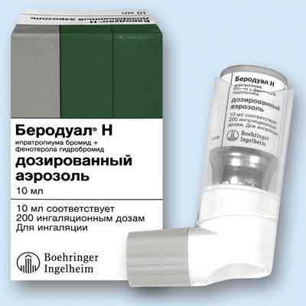
Беродуал
ТАШКЕНТСКАЯ МЕДИЦИНСКАЯ АКАДЕМИЯ
КАФЕДРА КЛИНИЧЕСКИЙ ФАРМАКОЛОГИИ
ТАШКЕНТСКАЯ МЕДИЦИНСКАЯ АКАДЕМИЯ
КАФЕДРА КЛИНИЧЕСКОЙ ФАРМАКОЛОГИИ
Комбинированным препаратом, содержащим фенотерол (беротек) в дозе 50 мкг и ипратропиум бромид (атровент) в дозе 20 мкг на один вдох, является беродуал. По клиническим наблюдениям такая комбинация по эффективности превышает раздельное применение каждого из препаратов.

Slide 29
Дитек
ТАШКЕНТСКАЯ МЕДИЦИНСКАЯ АКАДЕМИЯ
КАФЕДРА КЛИНИЧЕСКИЙ ФАРМАКОЛОГИИ
ТАШКЕНТСКАЯ МЕДИЦИНСКАЯ АКАДЕМИЯ
КАФЕДРА КЛИНИЧЕСКОЙ ФАРМАКОЛОГИИ
Дитек также является комбинированным препаратом, в который входит динатрий хромогликат 1 мг и фенотерол — 0,05 мг на ингаляцию. Профилактическое применение дитека более эффективно, чем монотерапия инталом.

Slide 30
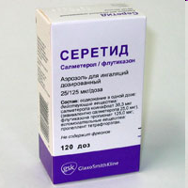
Салметерол+флутиказон
ТАШКЕНТСКАЯ МЕДИЦИНСКАЯ АКАДЕМИЯ
КАФЕДРА КЛИНИЧЕСКИЙ ФАРМАКОЛОГИИ
ТАШКЕНТСКАЯ МЕДИЦИНСКАЯ АКАДЕМИЯ
КАФЕДРА КЛИНИЧЕСКОЙ ФАРМАКОЛОГИИ

Slide 31
Критерии оценки эффективности и безопасности применения бронходилятаторов
ТАШКЕНТСКАЯ МЕДИЦИНСКАЯ АКАДЕМИЯ
КАФЕДРА КЛИНИЧЕСКИЙ ФАРМАКОЛОГИИ
Клинические:
- изменение симптомов выраженности бронхообструкции
- величина АД, ЧСС, диуреза
- изучение психического статуса
- глазные симптомы (величина зрачка, его реакция на свет)
Лабораторные:
- определение концентрации ксантинов в крови
- определение концентрации глюкозы в крови
- определение рН крови, оскигемоглобина

Slide 32
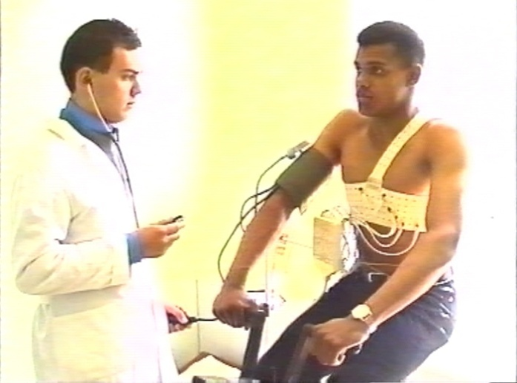
Критерии оценки эффективности и безопасности применения бронходилятаторов
ТАШКЕНТСКАЯ МЕДИЦИНСКАЯ АКАДЕМИЯ
КАФЕДРА КЛИНИЧЕСКИЙ ФАРМАКОЛОГИИ
Параклинические: определение показателей спирометрии
Бронхолитики эффективны, если через 10-20 мин после введения препарата объем форсированного выдоха (ОФВ) увеличивается более, чем на 20%
Бронхолитики неэффективны, если через 10-20 мин после введения препарата (ОФВ) увеличивается менее, чем на 10%

Slide 33
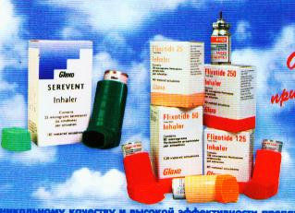
Ингаляционные глюкокортикостероиды
ТАШКЕНТСКАЯ МЕДИЦИНСКАЯ АКАДЕМИЯ
КАФЕДРА КЛИНИЧЕСКИЙ ФАРМАКОЛОГИИ
Уменьшают количество рецепторов на клеточной мембране, связывающих медиаторы воспаления
Стимулируют синтез β2- адренорецепторов
Уменьшают отек
слизистой
Предупреждают
бронхоспазм
Снижают продукцию
и улучшают
эвакуацию мокроты

Slide 34
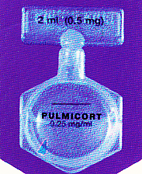
Ингаляционные глюкокортикостероиды
ТАШКЕНТСКАЯ МЕДИЦИНСКАЯ АКАДЕМИЯ
КАФЕДРА КЛИНИЧЕСКИЙ ФАРМАКОЛОГИИ
Требования к ингаляционным ГК
Хорошо проникать внутрь клетки через липидную клеточную мембрану
Плохо всасываться в ЖКТ
Плохо всасываться в системный кровоток со слизистой бронхов
Оказывать местное сосудосуживающее действие
Максимально метаболизироваться в печени при первом прохождении

Slide 35
Глюкокортикостероиды
ТАШКЕНТСКАЯ МЕДИЦИНСКАЯ АКАДЕМИЯ
КАФЕДРА КЛИНИЧЕСКОЙ ФАРМАКОЛОГИИ
Как правило, применяют в виде аэрозоля
Дозы (мкг/сутки)
Пр-т Низкие Средние Высокие
Беклометазон ≤500 501-1000 >1000
Будесонид ≤400 401-800 > 800
Флютиказон ≤250 251-500 > 500

Slide 36
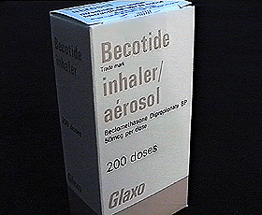
Глюкокортикостероиды
ТАШКЕНТСКАЯ МЕДИЦИНСКАЯ АКАДЕМИЯ
КАФЕДРА КЛИНИЧЕСКИЙ ФАРМАКОЛОГИИ
Применяются при:
Ступенчатой терапии бронхиальной астмы
Лечение ХОБЛ
Астматическом статусе на фоне рефрактерности к симпатомиметикам
Для ликвидации приступов при гормонально-зависимой астме

Slide 37
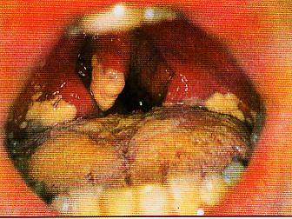
Ингаляционные глюкокортикостероиды
ТАШКЕНТСКАЯ МЕДИЦИНСКАЯ АКАДЕМИЯ
КАФЕДРА КЛИНИЧЕСКИЙ ФАРМАКОЛОГИИ
Побочные эффекты ингаляционных ГК
Кандидоз полости рта и глотки
Осиплость голоса
Горечь во рту
Раздражение дыхательных путей
Кашель
При всасывании - системное действие
редко – эозинофильная пневмония, крапивница, сыпь, ангионевротический отек, бронхоспазм
Противопоказания
1-Й ТРИМЕСТР БЕРЕМЕННОСТИ, ПЕРИОД ЛАКТАЦИИ, ПОВЫШЕННАЯ ЧУВСТВИТЕЛЬНОСТЬ В ПРЕПАРАТУ

Slide 38
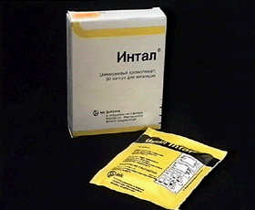
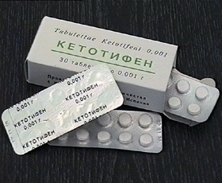
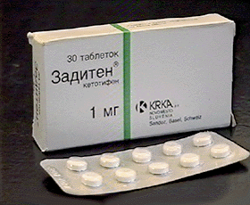
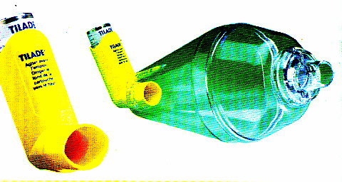
Стабилизаторы мембран тучных клеток
ТАШКЕНТСКАЯ МЕДИЦИНСКАЯ АКАДЕМИЯ
КАФЕДРА КЛИНИЧЕСКИЙ ФАРМАКОЛОГИИ
Кромоглициевая кислота (натрия кромогликат-интал)
Кетотифен (задитен) - обладает гистаминолитической активностью
Недокромил натрия (тайлед)

Slide 39
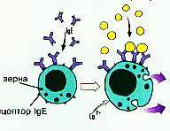
Стабилизаторы мембран тучных клеток
ТАШКЕНТСКАЯ МЕДИЦИНСКАЯ АКАДЕМИЯ
КАФЕДРА КЛИНИЧЕСКИЙ ФАРМАКОЛОГИИ
Препятствуют раскрытию кальциевых каналов, предупреждают попадание кальция внутрь тучных клеток, что ограничивает выход медиаторов
Повышают чувствительность β-адренорецепторов

Slide 40
Стабилизаторы мембран тучных клеток
ТАШКЕНТСКАЯ МЕДИЦИНСКАЯ АКАДЕМИЯ
КАФЕДРА КЛИНИЧЕСКИЙ ФАРМАКОЛОГИИ
Предупреждают отек слизистой бронхов
Ликвидируют отек бронхов
Не устраняют бронхоспазм
Эффект увеличивается если бронхоспазм предварительно снят бета-адреномиметиками
Можно сочетать со всеми препаратами для лечения СБО

Slide 41
Стабилизаторы мембран тучных клеток
ТАШКЕНТСКАЯ МЕДИЦИНСКАЯ АКАДЕМИЯ
КАФЕДРА КЛИНИЧЕСКИЙ ФАРМАКОЛОГИИ
Кетотифен
Обладает антигистаминной активностью
Оказывает седативное действие
Усиливает эффект седативных средств

Slide 42
Стабилизаторы мембран тучных клеток
ТАШКЕНТСКАЯ МЕДИЦИНСКАЯ АКАДЕМИЯ
КАФЕДРА КЛИНИЧЕСКИЙ ФАРМАКОЛОГИИ
Эффект следует оценивать через 6-10 недель
Критерии эффективности
Общее состояние больного
Частота приступов
Требуемая доза ГК
Нежелательные эффекты
Кашель, осиплость голоса (после ингаляции выпить молоко)
Бронхоспазм (до ингалиции – бета-адреномиметики)
Аллергические реакции

Slide 43
Антагонисты лейкотриеновых рецепторов
ТАШКЕНТСКАЯ МЕДИЦИНСКАЯ АКАДЕМИЯ
КАФЕДРА КЛИНИЧЕСКИЙ ФАРМАКОЛОГИИ
Устраняют бронхоспазм
Уменьшают проницаемость сосудов (препятствуют развитию отека и эозинофильной инфильтрации легких)
Подавляют выделение бронхиального секрета
Стойкий клинический эффект развивается через неделю терапии

Slide 44
Антагонисты лейкотриеновых рецепторов
ТАШКЕНТСКАЯ МЕДИЦИНСКАЯ АКАДЕМИЯ
КАФЕДРА КЛИНИЧЕСКИЙ ФАРМАКОЛОГИИ
Показания и особенности применения
Показаны при:
атопической астме
аспириновой астме
астме физического усилия
астме, индуцированнной холодным воздухом
Назначаются в качестве поддерживающей терапии при недостаточной эффективности ГКС и бета-адреномиметиков
Являются альтернативой ингаляционной терапии при лечении больных с «низкой дисциплиной»

Slide 45
Препараты, эффективность которых оценивается
ТАШКЕНТСКАЯ МЕДИЦИНСКАЯ АКАДЕМИЯ
КАФЕДРА КЛИНИЧЕСКИЙ ФАРМАКОЛОГИИ
Рекомбинантные человеческие монокло-
нальные антитела (омализумаб) блокиру-
ют взаимодействие IgE с тучными клетка-
ками и базофилами.

Slide 46
ПРОТИВОКАШЛЕВЫЕ СРЕДСТВА
ТАШКЕНТСКАЯ МЕДИЦИНСКАЯ АКАДЕМИЯ
КАФЕДРА КЛИНИЧЕСКИЙ ФАРМАКОЛОГИИ
ЦЕНТРАЛЬНОГО ДЕЙСТВИЯ
Наркотические противокашлевые средства
Кодеина фосфат
Этилморфина гидрохлорид
Дименоксазол (эстоцин)
Ненаркотические противокашлевые средства
Глауцин
Окселадин (тусупрекс,
пакселадин)
ПЕРЕФЕРИЧЕСКОГО ДЕЙСТВИЯ
Преноксдиазин (либексин)
Пронилид (фалиминт)

Slide 47
ОТХАРКИВАЮЩИЕ И МУКОЛИТИЧЕСКИЕ СРЕДСТВА
ТАШКЕНТСКАЯ МЕДИЦИНСКАЯ АКАДЕМИЯ
КАФЕДРА КЛИНИЧЕСКИЙ ФАРМАКОЛОГИИ
СРЕДСТВА ОБЛЕГЧАЮЩИЕ ОТХОЖДЕНИЕ МОКРОТЫ
Рефлкторного действия
Препараты ипекакуанны
термопсиса
истода
алтея
солодки
Резорбтивного действия
Калия йодид
Натрия йодид
Терпингидрат
Фитопрепараты: трава чебреца, анисовое масло,эвкалиптовое масло и др.
СРЕДСТВА УМЕНЬШАЮЩИЕ ВЯЗКОСТЬ И ЭЛАСТИЧНОСТЬ МОКРОТЫ (МУКОЛИТИКИ)
Синтетические муколитические (секретолитические) средства
Ацетилцистеин
Амброксол
Бромгексин
Месна
Ферментные препараты
Трипсин
Дезоксирибонуклеаза
Дорназа альфа

Slide 48
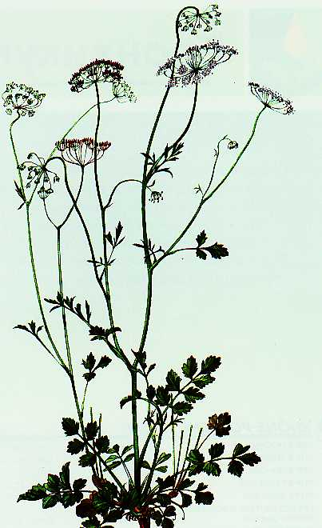
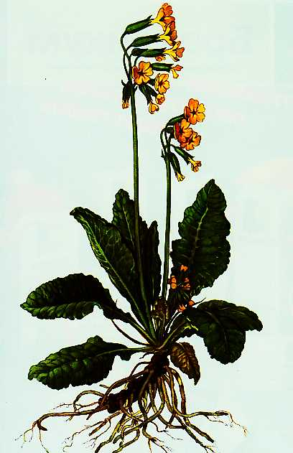
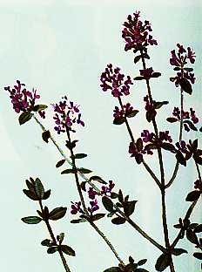
ТАШКЕНТСКАЯ МЕДИЦИНСКАЯ АКАДЕМИЯ
КАФЕДРА КЛИНИЧЕСКИЙ ФАРМАКОЛОГИИ
Отхаркивающие рефлекторного и резорбтивного действия
-гвайфенезин (туссин, колдрекс бронхо)
-препараты плюща (проспан, геделикс)
-корень алтея (мукалтин)
-препараты подорожника
-препараты тимьяна
-листья мать-и-мачехи
-корень солодки
-трава душницы
-багульник болотный
-сосновые почки
- натрия иодид
- натрия гидрокарбонат
- натрия бензоат

Slide 49
ТАШКЕНТСКАЯ МЕДИЦИНСКАЯ АКАДЕМИЯ
КАФЕДРА КЛИНИЧЕСКИЙ ФАРМАКОЛОГИИ
Рефлекторнодействующие:
Термопсис, натрия бензоат, истод, терпингидрат, корень алтея, поморфин, солодка, ликорин,эфирные масла
Оказывают умеренное раздражающее действие на рецепторы желудка с последующим возбуждением рвотного центра и рефлекторным усилением секреции слюнных желез и слизистых желез бронхов. Для повышения эффективности рекомендуется частый прием малых доз каждые 2-4 часа. Препараты вызывают регидратацию слизи за счет увеличения транссудации плазмы, усиливают моторную функцию бронхов и отхаркивание за счет повышения перистальтики, увеличивают активность мерцательного эпителия.
Резорбтивнодействующие: натрия и калия йодид, аммония хлорид, натрия гидрокарбонат.
Указанные препараты выделяются бронхами, увеличивая бронхиальную секрецию, разжижая бронхиальный секрет. Йод содержащие отхаркивающие стимулируют расщепление белков мокроты.

Slide 50
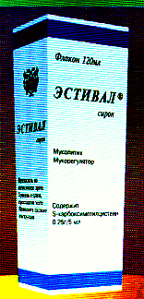
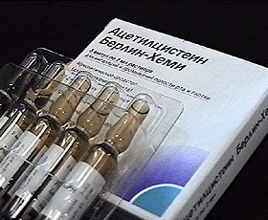
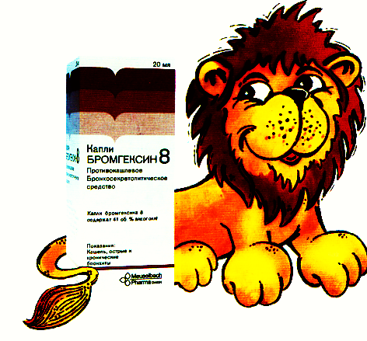
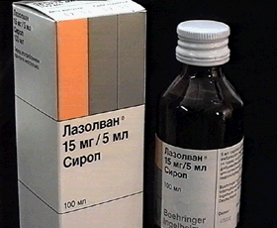
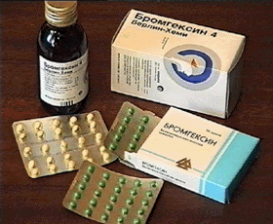
Препараты, уменьшающие обтурацию дыхательных путей секретом
ТАШКЕНТСКАЯ МЕДИЦИНСКАЯ АКАДЕМИЯ
КАФЕДРА КЛИНИЧЕСКИЙ ФАРМАКОЛОГИИ
Муколитики
Ацетилцистеин
Карбоцистеин
Бромгексин
Амброксол

Slide 51
Карбоцистеин
ТАШКЕНТСКАЯ МЕДИЦИНСКАЯ АКАДЕМИЯ
КАФЕДРА КЛИНИЧЕСКИЙ ФАРМАКОЛОГИИ
Механизм действия: - разрушает дисульфидные связи кислых мукополисахаридов мокроты
Фармакодинамика: - улучшает реологические свойства мокроты
- препятствует внутриклеточному образованию слизи
- регулирует мукоцилиарный клиренс
- не вызывает бронхоспазм (в отличие от ацетилцистеина)
Показания: - инфекционно-воспалительные заболевания ВДП, с вязким трудноотделяемым бронхиальным секретом
Противопоказания: - язвенная болезнь желудка и 12-перстной кишки
- хронический гломерулонефрит
- I триместр беременности
- гиперчувствительность
Побочные эффекты: редко: - тошнота, рвота, боль в эпигастрии
- желудочные кровотечения ,- диарея - аллергические реакции
NB! Не вызывает бронхоспазм
NB! Не вызывает «синдрома затопления» (в отличие от ацетилцистеина)
NB! С осторожностью назначается во II и III триместре беременности, при лактации, пациентам с язвенной болезнью в анамнезе

Slide 52
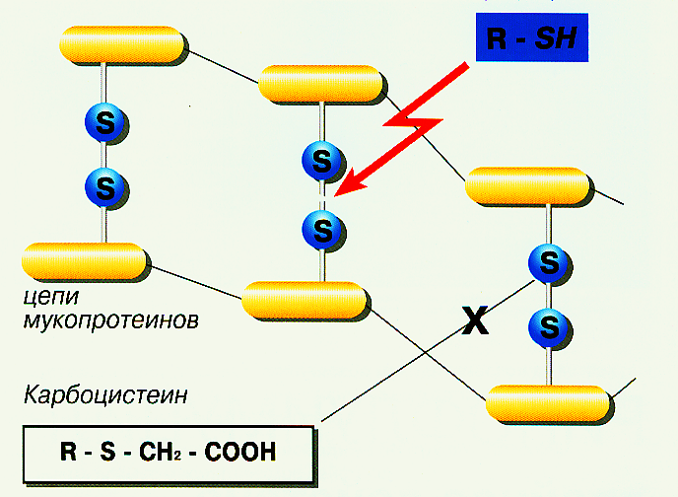
Муколитики
ТАШКЕНТСКАЯ МЕДИЦИНСКАЯ АКАДЕМИЯ
КАФЕДРА КЛИНИЧЕСКИЙ ФАРМАКОЛОГИИ
Ацетилцистеин
Карбоцистеин

Slide 53
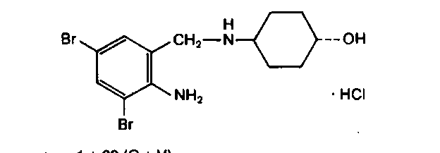
Амброксола гидрохлорид
ТАШКЕНТСКАЯ МЕДИЦИНСКАЯ АКАДЕМИЯ
КАФЕДРА КЛИНИЧЕСКИЙ ФАРМАКОЛОГИИ
Механизм действия: - деполимеризация мукополисахаридных и мукопротеиновых волокон секрета
- стимуляция синтеза сурфактанта
Фармакодинамика: - улучшает реологические свойства мокроты
- усиление мукоцилиарного транспорта
- бронхоспазмолитическое и секретолитическое действие
- повышение проницаемости тканей легких для антибиотиков
Показания: - инфекционно-воспалительные заболевания ВДП, с вязким трудноотделяемым бронхиальным секретом
- легочные послеоперационные осложнения
Противопоказания: - язвенная болезнь желудка и 12-перстной кишки
- I триместр беременности
- гиперчувствительность
Побочные эффекты: редко: - тошнота, рвота, боль в эпигастрии,
- аллергические реакции
NB! Амброксол – активный метаболит бромгексина и обладает большей эффективностью и безопасностью
NB! Амброксол потенцирует действие многих антибиотиков при инфекционных заболеваниях легких

Slide 54
Протеолитические ферменты (трипсин, химотрипсин, химопсин)
ТАШКЕНТСКАЯ МЕДИЦИНСКАЯ АКАДЕМИЯ
КАФЕДРА КЛИНИЧЕСКИЙ ФАРМАКОЛОГИИ
действуют, разрывая пептидные связи гликопротеидов, уменьшая тем самым вязкость и эластичность мокроты. Они эффективны при слизистой и гнойной мокроте, оказывают также противовоспалительное действие. В настоящее время протеолитические ферменты применяют все реже в связи с возможностью развития кровохарканья и аллергических реакций, особенно бронхоспазма.

Slide 55
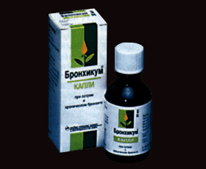
Отхаркивающие
ТАШКЕНТСКАЯ МЕДИЦИНСКАЯ АКАДЕМИЯ
КАФЕДРА КЛИНИЧЕСКИЙ ФАРМАКОЛОГИИ
Условия рационального применения
Выпивать дополнительно 1,5-2 л жидкости
Не принимать препараты, обезвоживающие организм
Не сочетать с препаратами, тормозящими кашлевой рефлекс
Не сочетать с препаратами, сгущающими мокроту

Slide 56
Критерии выбора отхаркивающих препаратов
ТАШКЕНТСКАЯ МЕДИЦИНСКАЯ АКАДЕМИЯ
КАФЕДРА КЛИНИЧЕСКИЙ ФАРМАКОЛОГИИ
Растительные препараты
При активном воспалительном процессе в дыхательных путях
При активном воспалительном процессе в дыхательных путях, склонности к аллергии
Натрия бромид, бензоат
При высоких вязкоэластических свойствах мокроты
Ацетилцистеин, карбоцистеин
Амброксол, бромгексин
При высоких адгезивных свойствах мокроты
В процессе лечения реологические свойства мокроты могут меняться - необходима коррекция терапии

Slide 57
ВЫБОР СРЕДСТВ ТЕРАПИИ ПРИ БРОНХИАЛЬНОЙ АСТМЕ
ТАШКЕНТСКАЯ МЕДИЦИНСКАЯ АКАДЕМИЯ
КАФЕДРА КЛИНИЧЕСКИЙ ФАРМАКОЛОГИИ
КУПИРОВАНИЕ АСТМАТИЧЕСКИХ ПРИСТУПОВ
Сальбутамол – 0,4 мг, в/м или через струйные небулайзеры (также атровент, беродуал)
Аминофиллин (эуфиллин) в/в 250-300мг в 20-50 мл 5% р-ра глюкозы - при астматическом статусе
Гидрокортизона гемисукцинат – 100 мг в/в
Ингаляция кислорода
Коррекция ацидоза - в/в введение бикарбоната натрия

Slide 58
ВЫБОР СРЕДСТВ ТЕРАПИИ ПРИ БРОНХИАЛЬНОЙ АСТМЕ
ТАШКЕНТСКАЯ МЕДИЦИНСКАЯ АКАДЕМИЯ
КАФЕДРА КЛИНИЧЕСКИЙ ФАРМАКОЛОГИИ
ПРОФИЛАКТИКА АСТМАТИЧЕСКИХ ПРИСТУПОВ
Купирование редких приступов –
β-адреномиметики короткого действия ингаляционно
Купирование бронхоспазма и профилактика приступов – комбинированные препараты (беродуал, дитек)
При учащении приступов(1-2 в неделю) или появлении ночных приступов β-адреномиметики длительного действия или пролонгированные препараты теофиллина. Возможна монотерапия и сочетание с противовоспалительными препаратами (кромалин натрия, ингаляционные глюкокортикоиды)
М-холиноблокаторы –для лечения больных хроническим обструктивным бронхитом (а также β-адреномиметики длительного действия и препараты теофиллина)

Slide 59
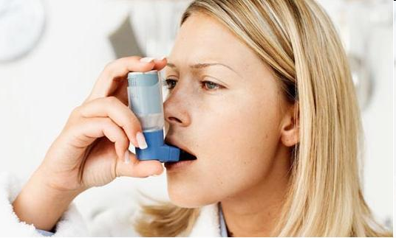
Системы доставки препаратов в дыхательные пути
ТАШКЕНТСКАЯ МЕДИЦИНСКАЯ АКАДЕМИЯ
КАФЕДРА КЛИНИЧЕСКИЙ ФАРМАКОЛОГИИ
Дозированные аэрозольные ингаляторы
Синхронизация нажатия клапана и вдоха
(нужен навык)
Спейсер - камера «Легкое дыхание» (пустотелая емкость между ингалятором и полостью рта)

Slide 60
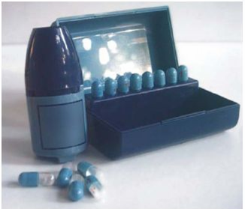
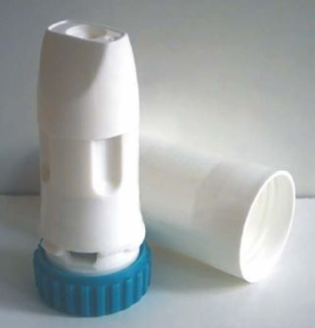
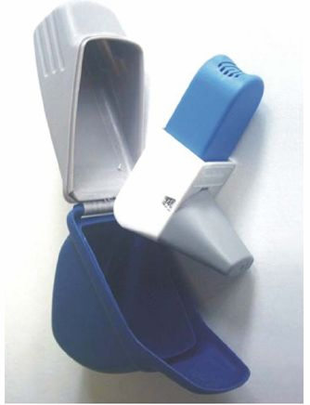
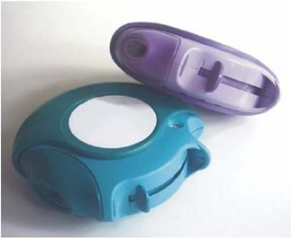
Системы доставки препаратов в дыхательные пути
ТАШКЕНТСКАЯ МЕДИЦИНСКАЯ АКАДЕМИЯ
КАФЕДРА КЛИНИЧЕСКИЙ ФАРМАКОЛОГИИ
ТАШКЕНТСКАЯ МЕДИЦИНСКАЯ АКАДЕМИЯ
КАФЕДРА КЛИНИЧЕСКИЙ ФАРМАКОЛОГИИ
Порошковые ингаляторы
Изихалер
Турбухалер
Спинхалер
ТРЕБОВАНИЯ:
Счетчик доз
Индикатор вкуса (лактоза)
Высокая скорость вдоха
ПРЕИМУЩЕСТВА:
Отсутствие пропеллента
Высокая стабильность
Нет необходимости координации вдоха
В легкие попадает больше (30-40%), в ротоглотке задерживается меньше
Высокая точность дозирования
Дискхалер (Дискус)

Slide 61
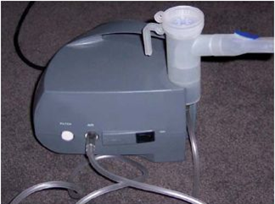
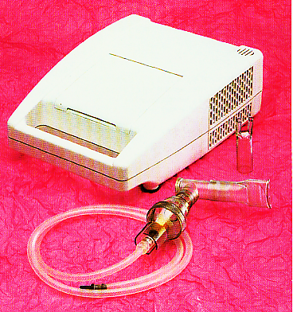
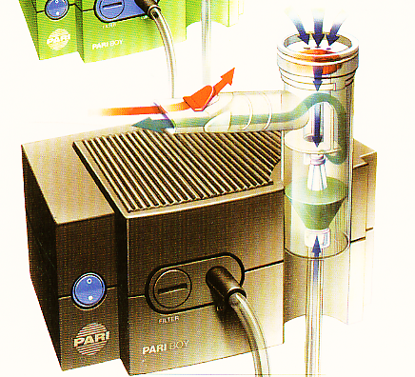
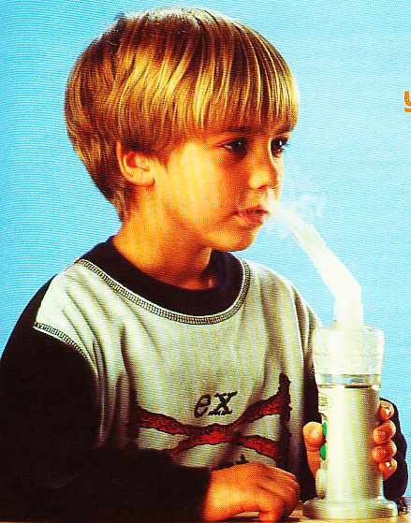
Системы доставки препаратов в дыхательные пути
ТАШКЕНТСКАЯ МЕДИЦИНСКАЯ АКАДЕМИЯ
КАФЕДРА КЛИНИЧЕСКИЙ ФАРМАКОЛОГИИ
Небулайзер (устройство, преобразующее раствор или суспензию в аэрозоль)
1) струйные (компрессорные, пневматические) – использующие струю газа (воздух или кислород) для генерирования аэрозоля
2) ультразвуковые – основаны на образовании аэрозолей под влиянием ультразвуковых колебаний, генерируемых пьезоэлементом

Slide 62
Статистика БА
ТАШКЕНТСКАЯ МЕДИЦИНСКАЯ АКАДЕМИЯ
КАФЕДРА КЛИНИЧЕСКИЙ ФАРМАКОЛОГИИ
Бронхиальная астма
-это хроническое рецидивирующее заболевание с преимушественным поражением дыхательных путей, характеризуется измененной реактивностью бронхов, обусловленной иммунологическими и (или) неиммунологическими механизмами. Обязательным клиническим признаком которого является приступ удущья и (или) астматический статус.
Распространенность бронхиальной астмы в популяции составляет 2-6%.по данным различных исследований ,в настоящее время имеет тенденцию к увеличению
БА наиболее часто возникает у детей раннего возраста и у лиц старше 40 лет, «но может возникать в любом возрасте»
Ежегодно примерно 20-30 человек из 1 млн умирают от БА. Примерно 10% - из них лица моложе 40 лет.

Slide 63
Основные направления лечения синдрома бронхиальной обструкции при бронхиальной астме
ТАШКЕНТСКАЯ МЕДИЦИНСКАЯ АКАДЕМИЯ
КАФЕДРА КЛИНИЧЕСКИЙ ФАРМАКОЛОГИИ
Контакт с антигеном
Прекращение контакта с антигеном
Антиген и IG на тучных клетках
Кромогликаты ГКС
Медиаторы (лейкотриены, гистамин)
Бета-агонисты М-холинолитики Теофиллин
ГКС
Поздний ответ воспаление
Ранний ответ бронхоспазм
Гиперреактивность бронхов
Клинические симптомы

Slide 64
GINA - Global Initiative for Asthma
ТАШКЕНТСКАЯ МЕДИЦИНСКАЯ АКАДЕМИЯ
КАФЕДРА КЛИНИЧЕСКИЙ ФАРМАКОЛОГИИ
Принципы терапии
Лечение астмы – это длительный, часто пожизненный, процесс, включающий контроль (элиминацию) основных риск факторов, непрерывную базисную терапию противовоспалительными препаратами и бронхолитики в периоды обострений. Лечение проводится амбулаторно и лишь при тяжелых обострениях целесообразна стационарная терапия.
Основные компоненты лечения включают:
Обучение больного.
Оценку и мониторирование тяжести течения с помощью пикфлоуметрии.
Контроль триггерных факторов, исключение (элиминацию) провоцирующих факторов.
Подбор фармакологических средств, включая базисные (противовоспалительные) и симптоматические (бронхолитические) препараты в зависимости от тяжести течения.

Slide 65
Ступеньчатая терапия бронхиальной астмы
ТАШКЕНТСКАЯ МЕДИЦИНСКАЯ АКАДЕМИЯ
КАФЕДРА КЛИНИЧЕСКИЙ ФАРМАКОЛОГИИ
Ступень 1 | Ступень 2 | Ступень 3 | Ступень 4 | Ступень 5
Обучение пациентов
Элиминационные мероприятия
β₂₋агонисты кортикого действия по потребности
Варианты Поддерживаю-щей терапии | Выберите один | Выберите один | Добавьте один или более | Добавьте один или более
 | Низкие дозы ИГКС | Низкие дозы ИГКС + β₂₋агонист ДД | Средние или высокие дозы ИГКС + β₂₋агонист ДД | Минимально Возможная доза Пераральнго ГКС
 | АЛП | Средние или высокие дозы ИГКС | АЛП | Анти- IgЕ
 |  | Низкие дозы ИГКС+АЛП | Теофиллин замедленного высвобождения
 |  | Низкие дозы ИГКС+Теофиллин замедл. высвоб

Slide 66
Шаг-1
ТАШКЕНТСКАЯ МЕДИЦИНСКАЯ АКАДЕМИЯ
КАФЕДРА КЛИНИЧЕСКИЙ ФАРМАКОЛОГИИ
Бронходилятаторы по требованию
Короткодействующие β₂₋-стимуляторы(до 1 раза в сутки) ингаляционно
Сальбутамол(вентолин) 5 мг или тербуталин 10 мг по 1-2 вдоха

Slide 67
Шаг-2
ТАШКЕНТСКАЯ МЕДИЦИНСКАЯ АКАДЕМИЯ
КАФЕДРА КЛИНИЧЕСКИЙ ФАРМАКОЛОГИИ
Короткодействующие β₂₋-стимуляторы по требованию
Регулярный прием стандартных доз ингаляционных кортикостероидов: будесонид или бекламетазон
или регулярно - кромолин (интал)или недокромил
заменить кромолин или недокромил на стандартные дозы стероидных ингаляторов, если нет эффекта

Slide 68
Шаг-3
ТАШКЕНТСКАЯ МЕДИЦИНСКАЯ АКАДЕМИЯ
КАФЕДРА КЛИНИЧЕСКИЙ ФАРМАКОЛОГИИ
Короткодействующие β₂₋-стимуляторы по требованию
Регулярные стандартные дозы ингаляционных КС плюс регулярный прием длительно действующих ингаляционных β₂₋ стимуляторы(сальмотерол 50мкг х 2р/сут или формотерол12мкг х 2р/сут)

Slide 69
Шаг-4
ТАШКЕНТСКАЯ МЕДИЦИНСКАЯ АКАДЕМИЯ
КАФЕДРА КЛИНИЧЕСКИЙ ФАРМАКОЛОГИИ
Короткодействующие β₂₋-стимуляторы по требованию ПЛЮС один или несколько из следующих препаратов:
Ингаляционно β₂₋стимуляторы
длительного действия
Медленно высвобождающийся теофилин внутрь
Ингаляционно ипратропиум бромид
Высокие дозы ингаляционных стероидов
Кромолин или недокромил

Slide 70
Шаг-5
ТАШКЕНТСКАЯ МЕДИЦИНСКАЯ АКАДЕМИЯ
КАФЕДРА КЛИНИЧЕСКИЙ ФАРМАКОЛОГИИ
Короткодействующие β₂₋-стимуляторы по требованию
Регулярный прием таблеток преднизолона (как единичный прием)
Продолжить ингаляционно стероиды, в исключительных случаях можно повысить дозу ГКС

Slide 71
Снижение дозы
ТАШКЕНТСКАЯ МЕДИЦИНСКАЯ АКАДЕМИЯ
КАФЕДРА КЛИНИЧЕСКИЙ ФАРМАКОЛОГИИ
Пересмотр лечения каждые 3-6 мес, если результат достигнут возможно снижение дозы
Если лечение начато недавно с шагов 4 – 5 (или состоит из лечения таблеток ГКС) снижать дозы нужно спустя короткий интервал
У других пациентов требуется от 1 до 3 мес. стабильного состояния
Дозы снижать медленно

Slide 72
GINA: КРИТЕРИИ КОНТРОЛЯ НАД БА
ТАШКЕНТСКАЯ МЕДИЦИНСКАЯ АКАДЕМИЯ
КАФЕДРА КЛИНИЧЕСКИЙ ФАРМАКОЛОГИИ
Характеристики | Контролируемая БА (все перичисленное) | Частично контролируемая БА наличе любого правления В течени 1 недели | Неконтролирумия БА
Дневные симптомы | Нет (<2 эпизодов в неделю | >2 эпизодов в неделю | Наличие 3 или больше признаков
Ограничение активности | Нет | Есть-любой выраженности | частично контролируемой БА в течение
Начные симптомы/ пробуждения | Нет | Есть | любой недели
Потребность В препаратах <<скорой помощи>> | Нет (<2 эпизодов в ниделю | >2 эпизодов в неделю | и/или…..
Функция легких (ПСВ или ОФВ*) | Норма | <80% от должного/ лучшего показателя
Обострения | Нет | 1 за последний год** | …любая неделя с обострением***
*Только у лиц в возросте > 5 лет
**Кождое обострение требует немедленной переоценки адекватности терапии
***По определению неделя с обострением – это неделя неконтролируемой БА

Slide 73
ТАШКЕНТСКАЯ МЕДИЦИНСКАЯ АКАДЕМИЯ
КАФЕДРА КЛИНИЧЕСКИЙ ФАРМАКОЛОГИИ
Показания к госпитализации:
Тяжелое обострение астмы [status asthmaticus]
Клинические маркеры: одышка при разговоре, ПСВ<30%, ЧCC>110/мин, ЧДД>25/мин.
В особо тяжелых случаях (астма, угрожающая жизни) – развиваются брадикардия, гипотензия, нарушения сознания (кома), аускультативно - картина “немого легкого”.
Мероприятия неотложной терапии:
Ингаляция β₂-адреностимуляторов короткого действия по 1вдоху каждые 15-20минут (мах- 3 вдоха)
Аминофиллин 2,4%-10,0 в/в медленно.
Преднизолон перорально до 1-5мг/кг.
Кислород 40-60%.
При плохом ответе в течение часа – госпитализация в отделение интенсивной терапии.
Критерии выписки:
Достижение контроля над астмой (исчезновение симптомов, нормализация величин пикфлоуметрии).

Slide 74
ТАШКЕНТСКАЯ МЕДИЦИНСКАЯ АКАДЕМИЯ
КАФЕДРА КЛИНИЧЕСКИЙ ФАРМАКОЛОГИИ
ОСОБЫЕ СОСТОЯНИЯ
БЕРЕМЕННОСТЬ
Большинство лекарственных средств, применяющихся для лечения бронхиальной астмы, за исключением адреналина, не представляют повышенного риска для плода. Острые осложнения требуют интенсивной терапии, чтобы не допустить гипоксии плода. Лечение должна включать ингаляции бета 2-агонистов и кислород, при необходимости вводят системные глюкокортикостероиды.
ХИРУРГИЧЕСКИЕ ВМЕШАТЕЛЬСТВА
Оценка состояния больного производится за несколько дней до хирургического вмешательства. Если значение МПВ менее 80%, то рекомендуется короткий курс лечения глюкокортикостероидами для уменьшения обструкции дыхательных путей. Больные, получающие системные кортикостероиды в течение 6 прошедших месяцев, должны продолжать лечение системными кортикостероидами во время хирургического вмешательства (100 мг гидрокортизона каждые 8 часов) в/в, в затем дозу можно быстро уменьшить в течение 24 часов после операции.

Slide 75
ТАШКЕНТСКАЯ МЕДИЦИНСКАЯ АКАДЕМИЯ
КАФЕДРА КЛИНИЧЕСКИЙ ФАРМАКОЛОГИИ
Глобальная стратегия диагностики, лечения и профилактики ХОБЛ
ХОБЛ – распространенное заболевание, которое можно предотвратить и лечить, характеризующееся стойким ограничением скорости воздушного потока, которое обычно прогрессирует и связано с усиленным хроническим воспалительным ответом дыхательных путей и легких на воздействие патогенных частиц и газов.
Существенный вклад в общую тяжесть ХОБЛ у каждого пациента также вносят обострения и сопутствующие заболевания.

Slide 76
ТАШКЕНТСКАЯ МЕДИЦИНСКАЯ АКАДЕМИЯ
КАФЕДРА КЛИНИЧЕСКИЙ ФАРМАКОЛОГИИ
G O L D
lobal Initiative for Chronic bstructive ung isease
ГЛОБАЛЬНАЯ ИНИЦИАТИВА ПО ХРОНИЧЕСКОЙ ОБСТРУКТИВНОЙ БОЛЕЗНИ ЛЕГКИХ
© Global Initiative for Chronic Obstructive Lung Disease

Slide 77
ТАШКЕНТСКАЯ МЕДИЦИНСКАЯ АКАДЕМИЯ
КАФЕДРА КЛИНИЧЕСКИЙ ФАРМАКОЛОГИИ
Цели GOLD
Повышение информирования о ХОБЛ среди медицинских работников, организаторов здравоохранения и населения в целом
Улучшение диагностики, лечения и профилактики ХОБЛ
Снижение заболеваемости и смертности
Стимуляция исследований

Slide 78
ТАШКЕНТСКАЯ МЕДИЦИНСКАЯ АКАДЕМИЯ
КАФЕДРА КЛИНИЧЕСКИЙ ФАРМАКОЛОГИИ
Глобальная стратегия диагностики, лечения и профилактики ХОБЛ Классификация степени тяжести ограничения воздушного потока при ХОБЛ*
У пациентов с ОФВ₁/ФЖЕЛ < 0,70:
GOLD 1: Легкая ОФВ₁ > 80% от должного
GOLD 2: Умеренная 50% < ОФВ₁ < 80% от должного
GOLD 3: Тяжелая 30% < ОФВ₁ < 50% от должного
GOLD 4: Крайне тяжелая ОФВ₁ < 30% от должного
*На основании ОФВ1 после ингаляции бронходилататора

Slide 79
ТАШКЕНТСКАЯ МЕДИЦИНСКАЯ АКАДЕМИЯ
КАФЕДРА КЛИНИЧЕСКИЙ ФАРМАКОЛОГИИ
Глобальная стратегия диагностики, лечения и профилактики ХОБЛ
Методы лечения: ключевые моменты
Отказ от курения оказывает наибольшее влияние на естественное течение ХОБЛ. Медицинские работники должны поощрять всех курящих пациентов бросить курить.
Фармакотерапия и никотин-заместительная терапия надежно увеличивает уровни воздержания от табакокурения на длительном этапе.
Все пациенты с ХОБЛ получают пользу от регулярной физической активности и их следует неоднократно поощрять оставаться активными.

Slide 80
ТАШКЕНТСКАЯ МЕДИЦИНСКАЯ АКАДЕМИЯ
КАФЕДРА КЛИНИЧЕСКИЙ ФАРМАКОЛОГИИ
Глобальная стратегия диагностики, лечения и профилактики ХОБЛ
Методы лечения: ключевые моменты
Соответствующая медикаментозная терапия способна уменьшить выраженность симптомов ХОБЛ, снизить частоту и тяжесть обострений, а также улучшить состояние здоровья пациента и переносимость нагрузки.
Ни один из существующих препаратов для лечения ХОБЛ убедительно не продемонстрировал способности модифицировать долгосрочное снижение легочной функции.
Вакцинация против гриппа и пневмококковой инфекции может быть предложена пациенту в зависимости от местных рекомендаций.

Slide 81
Глобальная стратегия диагностики, лечения и профилактики ХОБЛ Лечение стабильной ХОБЛ: цели лечения
ТАШКЕНТСКАЯ МЕДИЦИНСКАЯ АКАДЕМИЯ
КАФЕДРА КЛИНИЧЕСКИЙ ФАРМАКОЛОГИИ
Облегчение симптомов
Улучшение переносимости нагрузки
Улучшение состояния здоровья
Предотвращение прогрессирования заболевания
Предотвращение и лечение обострений
Уменьшение смертности
Улучшение
симптомов
Уменьшение
риска

Slide 82
ТАШКЕНТСКАЯ МЕДИЦИНСКАЯ АКАДЕМИЯ
КАФЕДРА КЛИНИЧЕСКИЙ ФАРМАКОЛОГИИ
Глобальная стратегия диагностики, лечения и профилактики ХОБЛ
Методы лечения: препараты для лечения ХОБЛ
Бета₂-агонисты
Короткодействующие бета₂-агонисты (КДБА)
Длительно действующие бета₂-агонисты (ДДБА)
Антихолинергические средства (АХС)
Короткодействующие антихолинергические средства
Длительно действующие антихолинергические средства (ДДАХ)
Комбинация КДБА + АХС в одном ингаляторе
Метилксантины
Ингаляционные кортикостероиды
Комбинация ДДБА + кортикостероида в одном ингаляторе
Системные кортикостероиды
Ингибиторы фосфодиэстеразы (ФДЭ) 4 типа

Slide 83
Глобальная стратегия диагностики, лечения и профилактики ХОБЛ Лечение стабильной ХОБЛ: Фармакотерапия (Препараты в каждой ячейке приводятся в алфавитном порядке и, поэтому, необязательно в порядке приоритета назначения)
Пациент | Препараты первого ряда | Препараты второго ряда |  | Альтернативные средства
A | КДАХ по требованию или КДБА по требованию | ДДАХ или ДДБА или КДБА и КДАХ |  | Теофиллин
B | ДДАХ или ДДБА | ДДАХ и ДДБА |  | КДБА и/или КДАХ Теофиллин
C | ИКС+ ДДБА или ДДАХ | ДДАХ и ДДБА |  | Ингибиторы ФДЭ-4 КДБА и/или КДАХ Теофиллин
D | ИКС+ ДДБА или ДДАХ | ИКС и ДДАХ или ИКС + ДДБА и ДДАХ или ИКС + ДДБА и инг.ФДЭ-4 или ДДАХ и ДДБА или ДДАХ и инг. ФДЭ-4 |  | Карбоцистеин КДБА и/или КДАХ Теофиллин

Slide 84
Глобальная стратегия диагностики, лечения и профилактики ХОБЛ Лечение обострений: методы лечения
ТАШКЕНТСКАЯ МЕДИЦИНСКАЯ АКАДЕМИЯ
КАФЕДРА КЛИНИЧЕСКИЙ ФАРМАКОЛОГИИ
Антибиотики следует назначать:
Пациентам с тремя кардинальными симптомами: при ухудшении одышки, увеличении объема отделяемой мокроты и появлении гнойного характера мокроты.
Пациентам, нуждающимся в механической вентиляции легких.

Slide 85
АНТИБАКТЕРИАЛЬНАЯ ТЕРАПИЯ БОСТРЕНИЯ ХОБЛ
ТАШКЕНТСКАЯ МЕДИЦИНСКАЯ АКАДЕМИЯ
КАФЕДРА КЛИНИЧЕСКИЙ ФАРМАКОЛОГИИ
НАИБОЛЕЕ ВЕРЯТНЫЕ ВОЗБУДИТЕЛИ ПРИ ХОБЛ : Н. Influenzae H. prainfluenzae St. pneumoniae M. cattarhalis
Неосложненное обостренни ХОБЛ
Амоксициллин внутрь 500-1000 мг 3 р/сут. 7-14 суток
Азитромици- 500 мг/сут 6 суток
Амоксциллин/клаулонат 625 мг 3 р/сут 7 суток
Клоритромицин 500 мг 2 р/сут 7 суток
Цефуроксим аксетил 500 мг 2 р/сут
Левофлоксацин 500 мг/сут 7 суток
Доксацилин 100мг 2 раза
Осложненное обострение ХОБЛ пациенты в возрасте >65 лет ОСФ1 <50% Частота обострения >4 р/ год
Амоксциллин/клаулонат 625 мг 3 р/сут 7 суток
Левофлоксацин 500 мг/сут 7 суток
Цефотаксим в/в 1.0 г 3 р/сут 5 суток
Цефтриаксон в/в 1.0-2.0 1-2 р/сут 5 суток
Цефураксим 700 мг 3 р/сут далее внутрь Цефуроксим аксетил 500 мг 2 р/сут
Ципрофлоксацин в/в 400 мг 2 р/сут 3-4 сут далее внутрь 500 мг 2 р/сут 7 суток

Slide 86
Глобальная стратегия диагностики, лечения и профилактики ХОБЛ Лечение обострений: показания для госпитализации
ТАШКЕНТСКАЯ МЕДИЦИНСКАЯ АКАДЕМИЯ
КАФЕДРА КЛИНИЧЕСКИЙ ФАРМАКОЛОГИИ
Выраженное увеличение интенсивности симптомов
Тяжелая ХОБЛ
Появление новых физических признаков
Отсутствие влияния начальной медикаментозной терапии на симптомы обострения
Наличие серьезных сопутствующих заболеваний
Частые обострения
Старший возраст
Недостаточный уход на дому

Slide 87
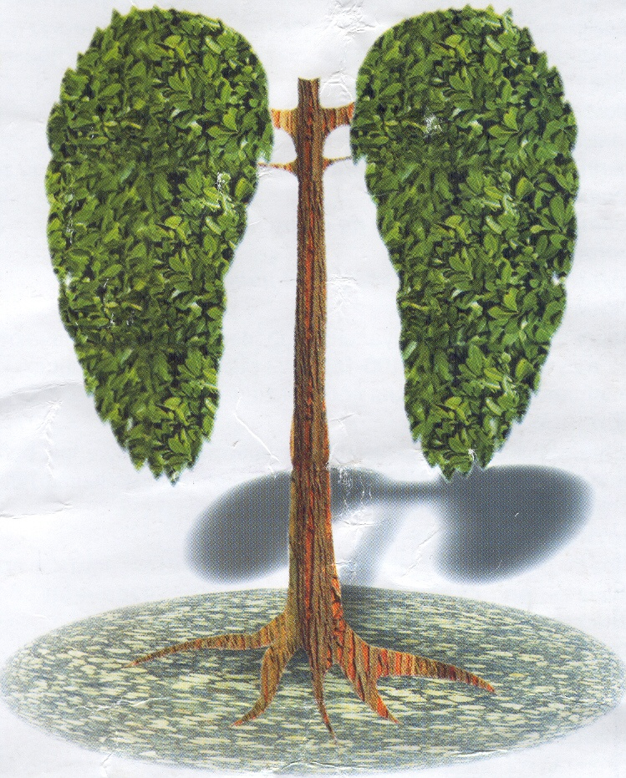
ТАШКЕНТСКАЯ МЕДИЦИНСКАЯ АКАДЕМИЯ
КАФЕДРА КЛИНИЧЕСКИЙ ФАРМАКОЛОГИИ
Спасибо за внимание !

